Slide 1
Деловая игра «Экономика семьи и домашнего хозяйства»

Slide 2
1 ЭТАП
Разминка

Slide 3
Экономика
Экономика – наука о разумном ведении хозяйства.
Под домашним хозяйством понимается группа лиц (семья), совместно принимающих экономические решения на основе совместного формирования и совместного использования фондов денежных средств, необходимых для потребления и накопления.

Slide 4
Семейный бюджет
Семейный бюджет – это доходы и расходы семьи за определённый период времени (неделю, месяц, год)
доходы
расходы
все денежные поступления семьи
затраты денежных средств в семье

Slide 5
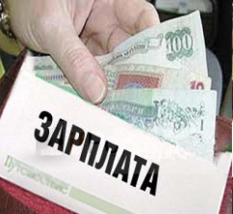
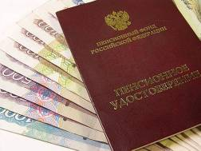
Основные источники доходов
Заработная плата- это денежное
вознаграждение, которое получает
работник за свой труд, за выполненную
работу. Она зависит от количества и
качества труда, затраченного работником.
Пенсия - ежемесячное денежное пособие, которое
платят лицам, достигшим пенсионного
возраста (пенсии по старости), или имеют
инвалидность, а также бывают пенсии по
случаю потери кормильца.

Slide 6
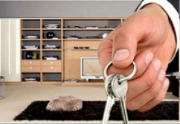
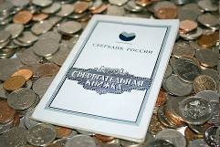
Источники доходов
Доходы от собственности
(сдача в аренду квартиры,
дачи, земельного участка)
Процентные выплаты по
денежным вкладам в банке
Доходы (часть прибыли)
от предпринимательской
деятельности

Slide 7
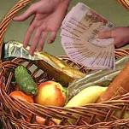
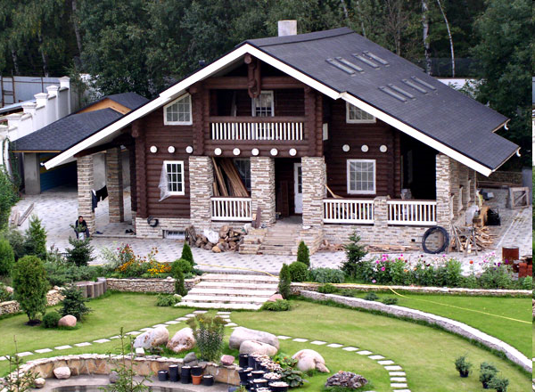
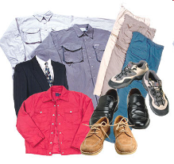
Основные статьи расходов
питание
содержание жилища
одежда и обувь
культурные потребности
помощь родственникам

Slide 8
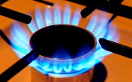
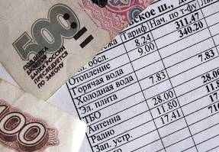
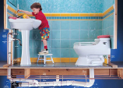
Содержание жилища.
Коммунальные и другие ежемесячные платежи населения:
оплата коммунальных услуг
оплата электроэнергии
оплата за холодную воду
оплата за горячую воду
оплата за отопление
оплата за канализацию
оплата за пользование газом
оплата за вывоз мусора
оплата за радиоточку
оплата за пользование коллективной антенной
другие платежи

Slide 9
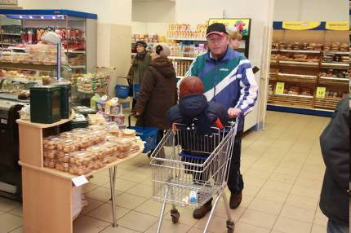
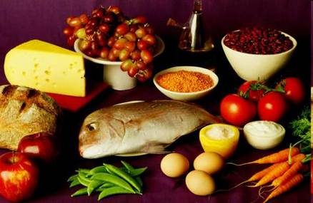
Расходы на питание
Наше здоровье во многом зависит от того, что мы кушаем. Ведь с пищей мы получаем энергию и питательные вещества. Если каких-то элементов в организме будет недостаточно, могут возникнуть сбои в работе органов человека. Дорогие продукты в красивых упаковках не всегда значит полезные.
Подумай, какие продукты всегда должны быть дома?

Slide 10
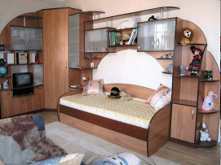
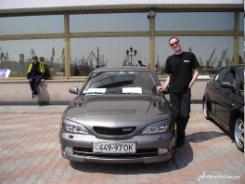
Крупные покупки
приобретение мебели
приобретение автомобиля
приобретение жилья
приобретение других предметов длительного пользования

Slide 11
Для того чтобы рационально делать покупки, нужно:
тщательно планировать покупки;
2) составить список необходимых приобретений и иметь его при себе;
3) постараться не поддаваться соблазну купить все (товар) под воздействием рекламы и красочной упаковки.

Slide 12
2 ЭТАП

Slide 13
Распределить расходы и
доходы семьи
Зарплата, коммунальные услуги, пенсия, пособие, электроэнергия,
стипендия, плата за телефон, плата за детский сад, поход в театр,
покупка хозяйственных принадлежностей, транспортные расходы,
расходы на питание.
РАСХОДЫ
ДОХОДЫ
Коммунальные услуги
Электроэнергия
Плата за телефон
Плата за детский сад
Поход в театр
Покупка хозяйственных принадлежностей
Транспортные расходы
Расходы на питание
Зарплата
Пенсия
Пособие
Стипендия

Slide 14
Распределить расходы семьи
Питание | Коммунальные услуги | Тран-спорт | Культурные потреб-ности | Хозяй-ственно бытовые товары | Товары длитель-ного пользо-вания
молоко, картофель | квартплата | билеты на автобус | книга, Билеты в цирк | мыло, кастрюля,зубная паста | мебель, холодиль-ник
молоко, мыло, билет на автобус, кастрюля, книга, билеты в цирк, картофель, зубная паста, квартплата, мебель, холодильник.

Slide 15
Рассчитайте расходы семьи за месяц
Питание - 15 000 руб
Квартплата и
коммунальные услуги / свет, газ / - 2800 руб
Хозяйственно- бытовые нужды - 500 руб
Прочие нужды / лекарства, театр, кино / - 1000 руб
Затраты на одежду -4000руб
Транспортные расходы - 2000руб
Итого – 25.300 руб.

Slide 16
3 ЭТАП

Slide 17
Задачи
Задача №1. Посчитайте, чему равен доход семьи, если
Папа получает зарплату- 15 000 рублей
Мама получает зарплату- 10 000 рублей
Бабушка получает пенсию- 8000 рублей
Задача№2 Посчитайте, чему равны доход и расход семьи, если
Зарплата папы и мамы- 25 000 рублей
Истратили на продукты- 11 000 рублей
Заплатили за квартиру, свет, телефон- 3000 рублей
Пенсия бабушки- 8 000 рублей
Заплатили за ремонт холодильника- 700 рублей
Купили подарок сыну- 2000 рублей

Slide 18
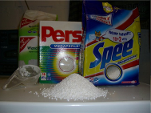
Задача№3
Какой расфасовки стиральный порошок выгоднее
купить хозяйке, если известно, что пакет весом 1кг 500 г
стоит 150 руб., а пакет весом 500 г стоит 60 руб.?
Сколько денег она сэкономит?
Задача№4
Стоимость сахарного песка в розницу в магазине
составляет 36 руб. за 1 кг , а мешок сахара (50 кг) стоит
1600 руб. Как выгоднее покупать сахар: в розницу или
оптом (мешком)? Как покупают сахар в твоей семье.

Slide 19
Расчет оплаты электроэнергии.
Задача № 5
На счетчике стоит число 8956, а показания
счетчика в прошлом месяце были 8856.
Значит, в этом месяце израсходовано 100кВт/ч. 1 кВт/ч = 3рубля 88 копеек.
Сколько рублей составит плата за
электроэнергию?
3 руб. 88 коп. * 100 = 388 руб.
Счётчик- прибор для подсчёта чего-нибудь.

Slide 20
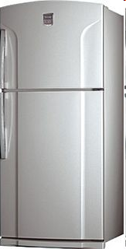
Задача № 6
Молодая семья откладывает каждый
месяц по 1500 р. На покупку
холодильника. Через сколько времени
она сможет купить холодильник, если он
стоит 15 000 р.?
15 000 : 1500 = 10мес.

Slide 21
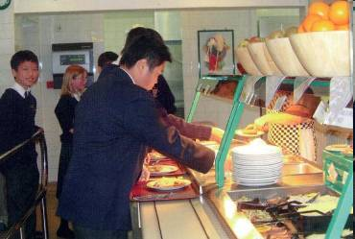
Задача №7
Однажды Саша проголодался и решил пообедать в школьной
столовой, у него было 15 рублей. Саша прочитал меню и
узнал цены. Что может купить Саша в столовой?
Меню
Первые блюда
1. Борщ 5р. 85 коп.
2. Рыбный суп 4р.88 коп.
Вторые блюда
1.Котлета с картофельным пюре 7р.54 коп.
2. Сосиски с макаронами 5р.30 коп.
3. Рыба с тушёными овощами 4р. 18 коп.
Напитки
1. Чай сладкий 70 коп.
2. Компот 1 р.25 коп.
3. Кисель 1р. 10 коп.

Slide 22
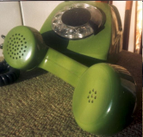
Задача № 8
Абонент-тот, кто пользуется какой-то услугой.
Абонентская плата - плата за наличие телефона, за пользование им без междугородных разговоров.
Рассчитайте, сколько денег уходит за абонентскую плату за телефон за 2 месяца, за квартал, полгода, год, если за месяц – 165 рублей.

Slide 23
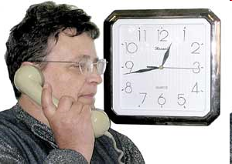
Задача № 9
Минута разговора Вологда - Москва стоит 3 рубля 06 копеек.
Сколько будет стоить разговор продолжительностью 3,10,15 минут?
9 руб. 18 копеек
30 руб. 60 копеек
45 руб. 90 копеек

Slide 24
4 этап
ДОПОЛНИТЕЛЬНЫЙ ЗАРАБОТОК

Slide 25
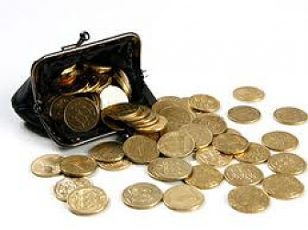
Экономия
Что означает слово “экономить”?
Чем отличается “экономный” человек от “жадного”?
Как можно экономить в домашнем хозяйстве?

Slide 26
Ребята, учитесь вести домашнее хозяйство экономно.

Slide 27
Молодцы

